Slide 1
Урок математики на тему: «Сложение дробей с одинаковыми знаменателями.»
МАОУ «СП №1», Ратенкова М. А
г. Северодвинск, 2012

Slide 2
vv
v
vv
vv
vv
vv
vv
2
1
6
6
v
v
3
6

Slide 3
m
числитель
-
n
знаменатель

Slide 4
6
3
6
17
6
7
8
27
6
5
8
27
8
6

Slide 5
"Что такое дробь?"
1
2
3
-
-
-
6
6
6
Дробь-число, состоящее из одной или нескольких частей (долей) единицы (целого).

Slide 6
3
5
6
6

Slide 7
6
6
6
17
9
7

Slide 8
8
27
?
8
27
8
27
=
1
=
1
8
27

Slide 9
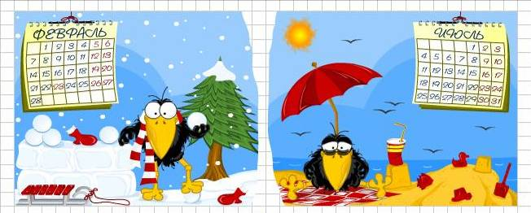

В году 365 дней. В феврале – 28 дней, а в июле 31 день.
Какую часть года составляет февраль, а какую – июль?
28
31
365
365

Slide 10
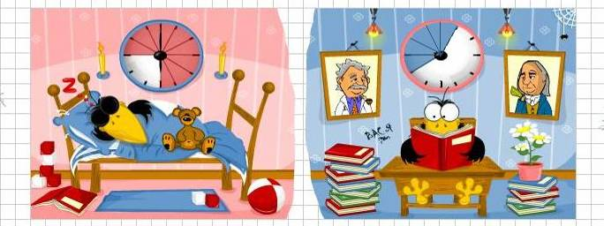

Воронёнок спит 9 часов в сутки, а учится 5 часов.
Какую часть суток он спит, а какую – учится?
9
5
24
24

Slide 11
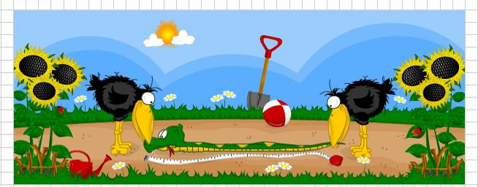

Длина пойманной воронятами змеи 60 см.
Какую часть метра составляет длина змеи?
60
100

Slide 12
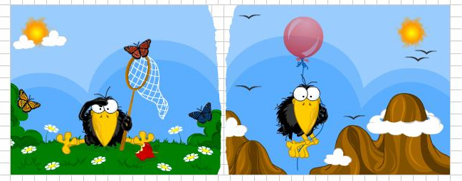

Воронёнок гулял один час.
15 минут он ловил бабочек, а остальные 45 минут учился летать.
Какую часть часа воронёнок ловил бабочек, а какую – учился летать?
15
45
60
60

Slide 13
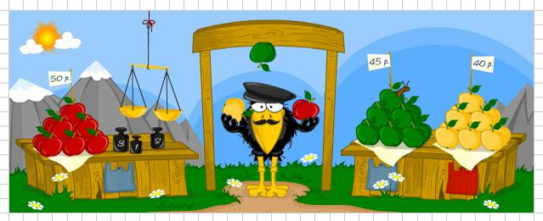

Вес одного яблока 200 граммов.
Какую часть килограмма весит это яблоко?
200
1000

Slide 14
Вини-Пух пошел в гости к ослику Иа. Сначала он прошёл всего пути, а потом - пути. Какую часть пути прошел Вини-Пух?
2
6
3
6

Slide 15
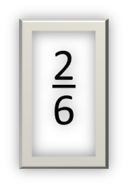
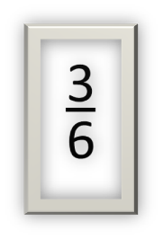
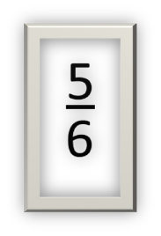
2
3
6
6
5
6
+
=

Slide 16
a
b
a + b
+
=
n
n
n
Чтобы сложить дроби с одинаковыми знаменателями, надо сложить их числители, а знаменатель оставить тот же.

Slide 17

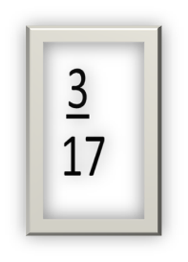
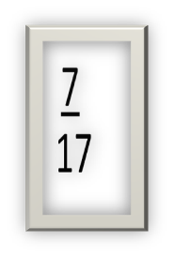
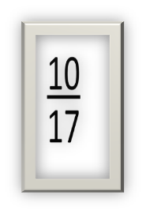
3
7
17
17
10
17
+
=

Slide 18
7
3
10
+
=
12
12
12
18
38
56
+
=
75
75
75
+
+
=
n
n
n
21
19
40
+
=
43
43
43

Slide 19
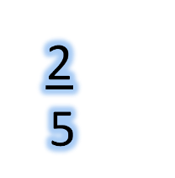
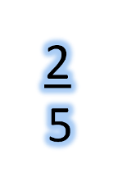
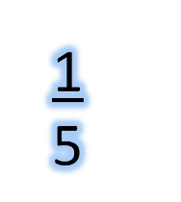
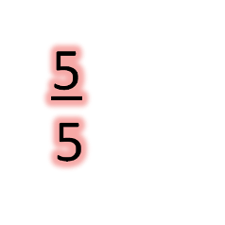
1
+
+
=
=

